Slide 1

R·二年级数学下册
三
万以内数的认识
近似数
状元成才路

Slide 2
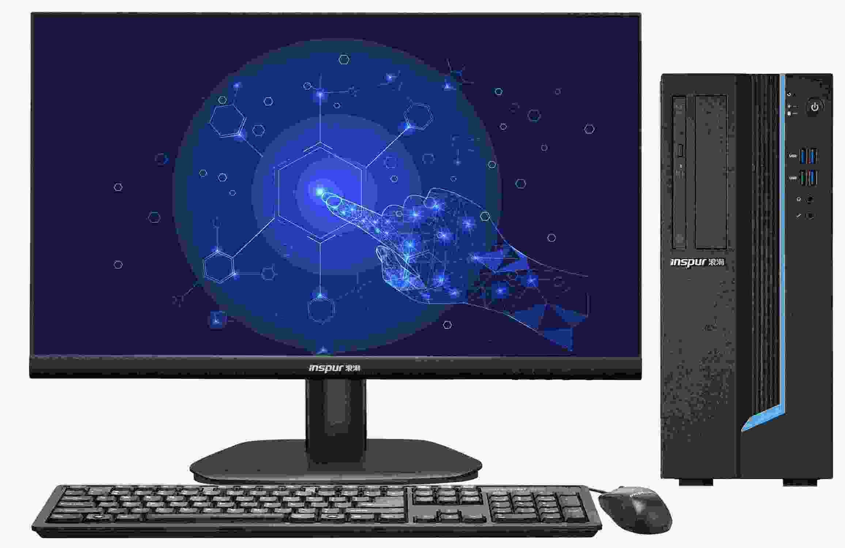


情境导入
大约4000元
→ 4090元
大约100元
→ 98元
像这样与准确数很接近的整千、整百、整十的数，叫作近似数。

Slide 3
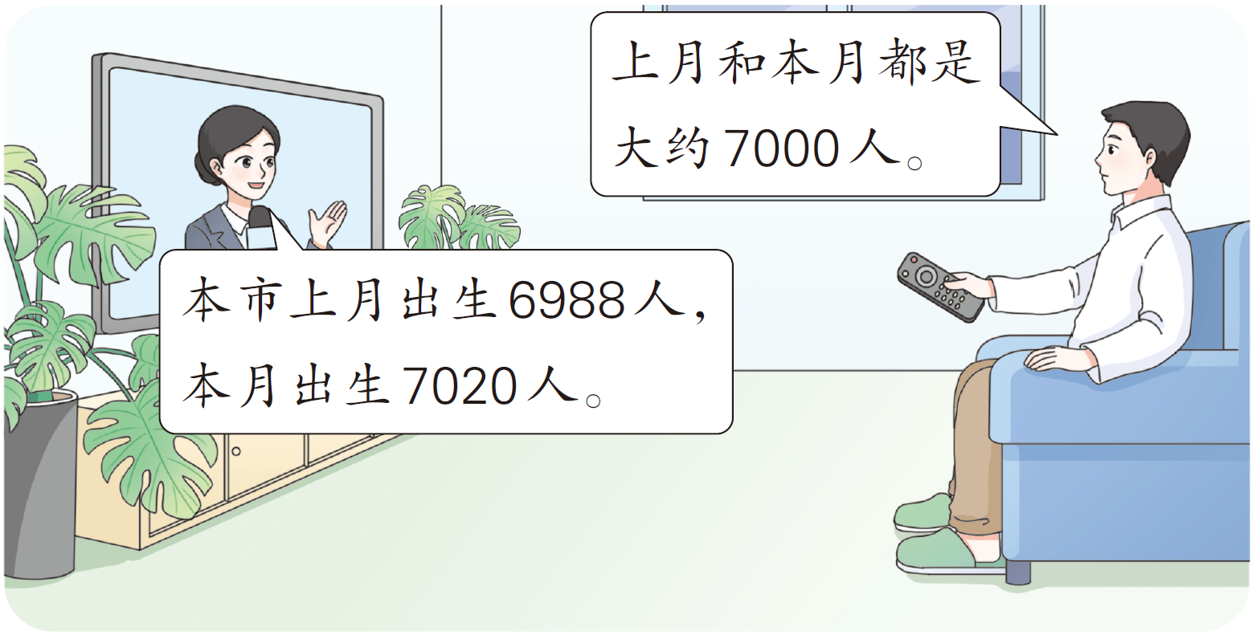
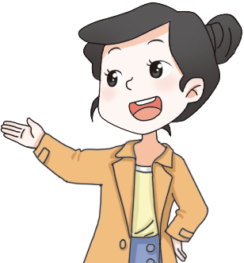
探索新知
10
他们关于出生人口的说法有什么不同？

Slide 4


6988和7020是准确数。
它们都接近7000，7000是它们的近似数。
6988
7020
6800
6900
7000
7100
准确数和近似数，哪个更容易被记住？为什么呢？

Slide 5
6988人和7020人为什么都可以说大约7000人呢？
6988
7020
6800
6900
7000
7100
7000是6988和7020的近似数。
记作：6988 ≈ 7000
7020 ≈ 7000
…约等号
读作：约等于

Slide 6
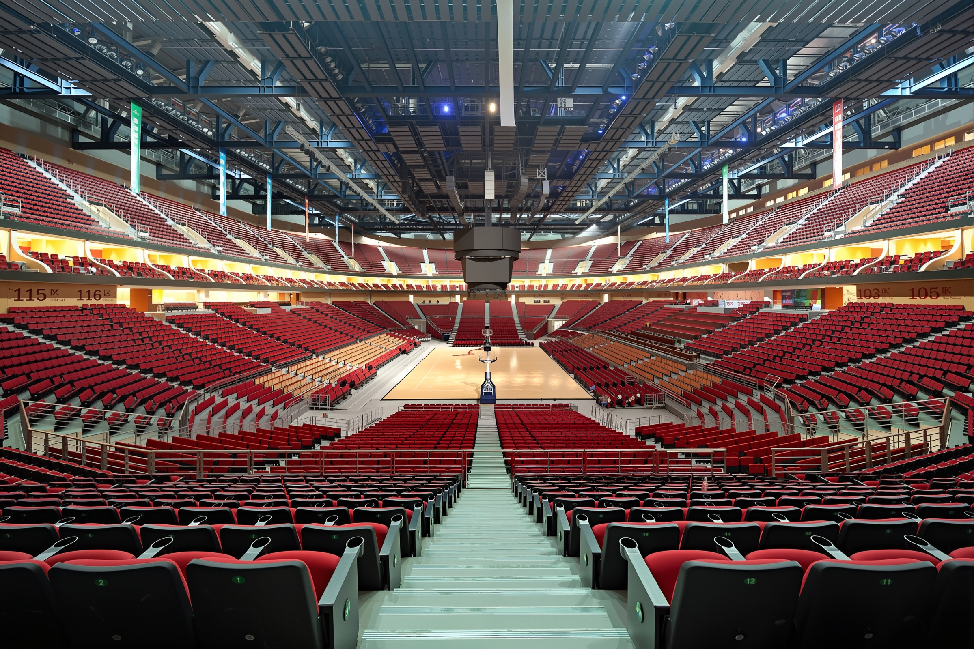
下面哪些是近似数？哪些是准确数？
近似数：
学生大约1600人。
学生大约1600人。
学生大约1600人。
三年级有417人。
大约1000盆花。
综合类图书2912本。
准确数：
三年级有417人。
400
大约1000盆花。
约( )人。
大约1000盆花。
约( )本。
3000
综合类图书2912本。
共有597台电脑。
约( )台。
共有597台电脑。
600

Slide 7

近似数有什么特点？
近似数前有“约”“大概”等词语。
近似数一般是整万、整千、整百或整十的数。
一个准确数的近似数不是唯一的。

Slide 8
想一想：怎么把一个准确数改写为近似数呢？
我们可以找到接近准确数的整万、整千、整百或整十的数。
还要在近似数前面加上“约”
“大概”等词语。

Slide 9
在生活中，有的时候不需要用准确数，用近似数就可以了。你还能举出用近似数的例子吗？
这座塔大约高200米
200
某市大约有30万人
30万
近似数
一台电脑的价钱大约是4000元
4000

Slide 10
巩固练习
1
下面的数各接近几千？
【课本56页 做一做】
7000
5000
4000
8000
6830______
5021______
3900______
8104______
4005______
4000
2897______
3000
7053______
7000
9008______
9000

Slide 11
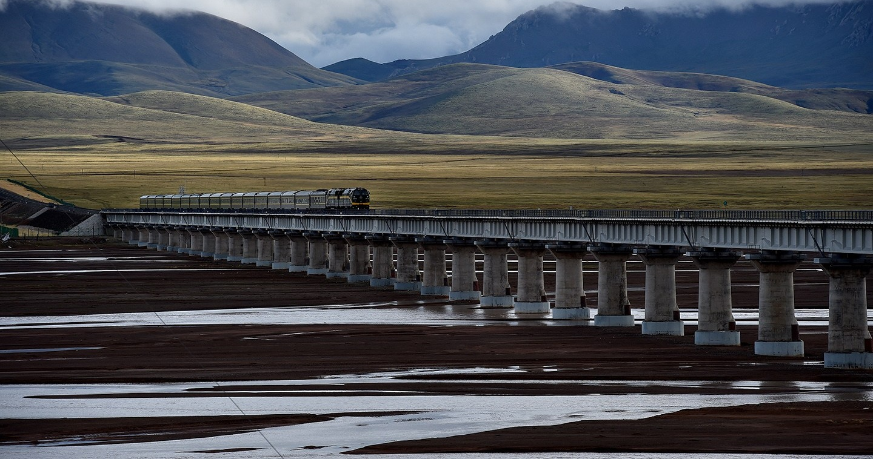
2
圈出各数的近似数。
【课本58页 练一练 第2题】
（1）长江源特大桥位于青海格尔木市，是“长江源头第一桥”，全长1390米，约（ 1400，1300 ）米。

Slide 12
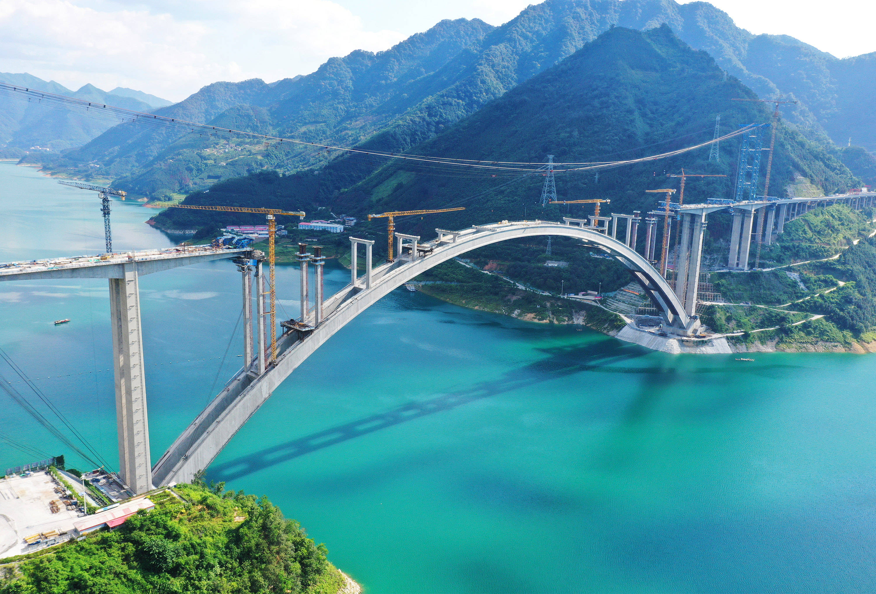
（2）世界首座跨径超600米的拱桥——天峨龙滩特大桥 ，于2024年2月1日在我国广西河池市建成通车，全长约2489米，大约（ 2400，2500 ）米。

Slide 13
【课本59页 练一练 第4题】
3
下面是学校图书室的图书借出情况。
月份 | 3 | 4 | 5 | 6
借出本数 | 673 | 895 | 804 | 621
（1）哪个月借出的书最多？哪个月借出的书最少？
621<673<804<895
口答：4月借出的书最多，6月借出的书最少。

Slide 14
月份 | 3 | 4 | 5 | 6
借出本数 | 673 | 895 | 804 | 621
（2）每月大约各借出几百本书？
673≈700
口答：3月大约借出700本书，
4月大约借出900本书，
5月大约借出800本书，
6月大约借出600本书。
895≈900
804≈800
621≈600

Slide 15
4
*用0、4、2、9四个数字组成符合下列条件的数。
（1）近似数是4000的最小四位数：________。
（2）近似数是3000的最大四位数：________。
4029
2940

Slide 16
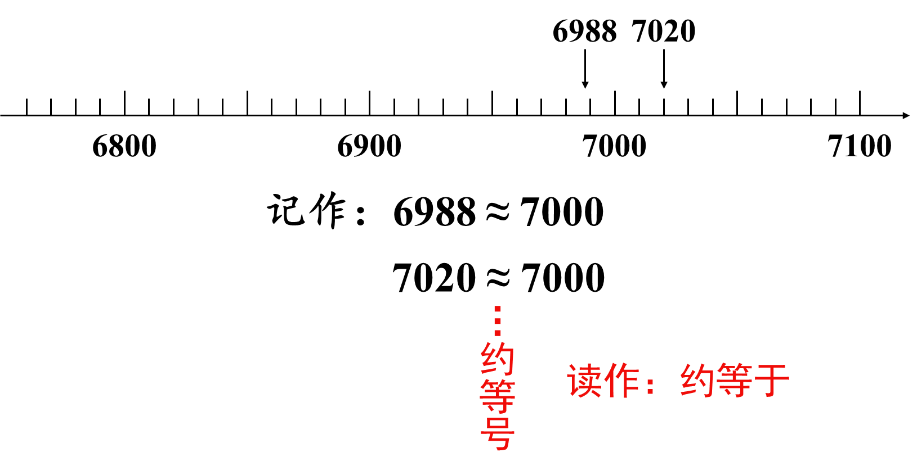
课堂小结
通过这节课的学习，你有什么收获？
与准确数很接近的整千、整百、整十的数，叫作近似数。

Slide 17
课后作业
见“状元成才路”系列丛书对应课时作业。

